Slide 1
Составление учебных планов и расписаний в специальных группах , группах интегрированного обучения и воспитания
Брилькова Галина Александровна,
заместитель директора по основной деятельности
ГУО «Гомельский областной центр коррекционно-развивающего
обучения и реабилитации»

Slide 2
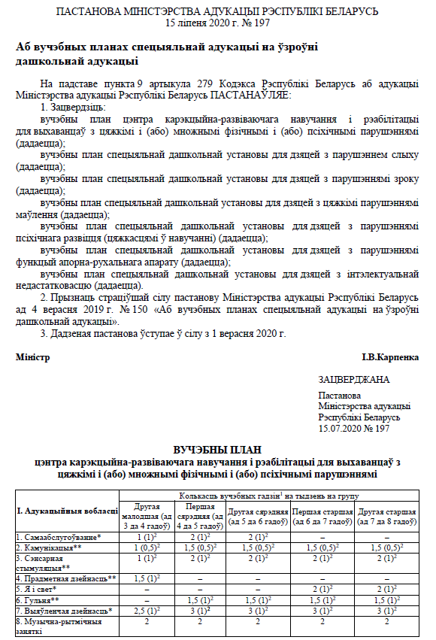
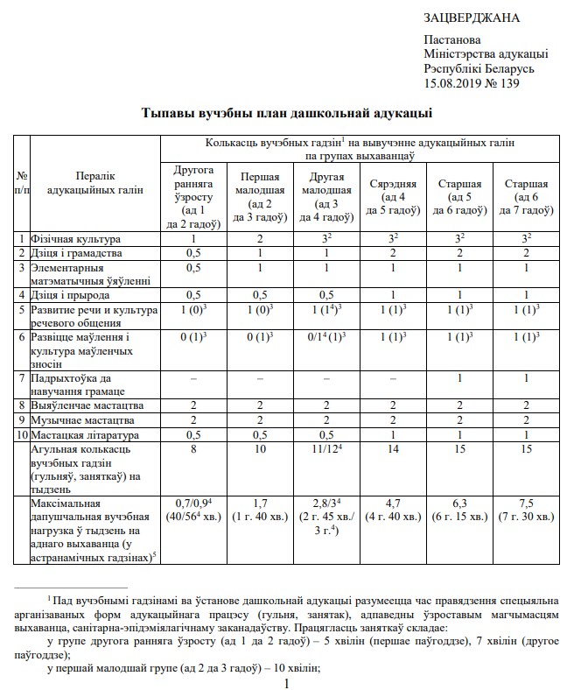
Учебные планы в 2020/2021 учебном году
15.07.2020
15.08.2019

Slide 3
Учебные планы в 2020/2021 учебном году
Типовой учебный план дошкольного образования
Учебный план специального образования на уровне дошкольного образования
При наличии в учреждении образования специальной группы учебный план учреждения образования дополняется перечнем образовательных областей, коррекционных занятий (соответствующего учебного плана специального образования).
При наличии в учреждении образования группы интегрированного обучения и воспитания разрабатывается учебный план группы интегрированного обучения и воспитания на текущий учебный год, который является приложением к учебному плану учреждения образования.
В учебном плане учреждения образования группа интегрированного обучения и воспитания отмечается символом .
«*»

Slide 4
Учебный план УДО, в составе которого есть специальная группа для детей с нарушениями психического развития
Образовательные области | 1 мл | 2 мл | Средняя |  | Старшая
Физическая культура | 2 | 3 | 3 | 3 | 3
Ребенок и общество | 1 | 1 | 2 | 2 * | 2
ЭМП | 1 | 1 | 1 | 1 ** | 1
Ребенок и природа | 0,5 | 0,5 | 1 | 1 * | 1
Развитие речи и культура речевого общения | 1 | 1 | 1 | - | 1
Развитие речи |  |  |  | 1 *
Развіцце маулення і культура мауленчых зносін | 0 | 0/1 | 1 | - | 1
Развіцце маулення |  |  |  | 1 *
Обучение грамоте | - | - | 2 | - | 1
Изобразительное искусство | 2 | 2 | 2 | 2 | 2
Музыкальное искусство | 2 | 2 | 2 | 2 | 2
Художественная литература | 0,5 | 0,5 | 1 | 1 | 1
Общее кол-во учебных часов | 10 | 11/12 | 14 | 14 | 15
Коррекционные занятия: Обучение игре Развитие речи на основе знакомства с окружающим миром Развитие познавательной деятельности |  |  |  | 34

Slide 5
Учебный план УДО, в составе которого есть группа интегрированного обучения и воспитания
Образовательные области | 1 мл | 2 мл | Средняя * | Старшая
Физическая культура | 2 | 3 | 3 | 3
Ребенок и общество | 1 | 1 | 2 | 2
ЭМП | 1 | 1 | 1 | 1
Ребенок и природа | 0,5 | 0,5 | 1 | 1
Развитие речи и культура речевого общения | 1 | 1 | 1 | 1
Развіцце маулення і культура мауленчых зносін | 0 | 0/1 | 1 | 1
Подготовка к обучению грамоте | - | - | - | 1
Изобразительное искусство | 2 | 2 | 2 | 2
Музыкальное искусство | 2 | 2 | 2 | 1
Художественная литература | 0,5 | 0,5 | 1 | 1
Общее кол-во учебных часов | 10 | 11/12 | 14 | 15

Slide 6
Образовательные области | Кол-во учебных часов в неделю на воспитанников, обучающихся по учебному плану
 | дошкольного образования (4-5 лет) | УДО для детей с тяжелыми нарушениями речи (4-*5 лет0
Физическая культура | 3 | 2
Ребенок и общество | 2 | 2
ЭМП | 1 | 1
Ребенок и природа | 1 | 1
Развитие речи | - | 2
Развитие речи и культура речевого общения | 1 | -
Развіцце маулення і культура мауленчых зносін | 1 | -
Развіцце маулення | - | -
Изобразительное искусство | 2 | 2
Музыкальное искусство | 2 | 2
Художественная литература | 1 | 1
Общее кол-во учебных часов | 14 | 14
Коррекционные занятия |  | 3
ФЛГСРиРСР |  | +
ФПСР |  | +
 |  | Всего: 5 занятий (2,5 часа)

Slide 7
Расписание СОД в группе интегрированного обучения и воспитания
День недели | Время | Образовательная область (воспитатель) | Образовательная область/коррекционные занятия (учитель-дефектолог)
Понедельник | 9.10-9.35 | Ребенок и общество
 | 9.45-10.10 | Физическая культура
 | 10.20-10.45 | Изобразительное искусство
Вторник | 9.10-9.35 | Элементарные математические представления
 | 9.45-10.10 | Музыкальное искусство
 | 10.20-10.45 | Художественная литература
Среда | 9.10-9.35 | Развитие речи и культура речевого общения | Развитие речи
 | 9.45-10.10 | Физическая культура
 | 10.20-10.45 | Ребенок и общество
Четверг | 9.10-9.35 | Ребенок и природа
 | 9.45-10.10 | Подготовка к обучению грамоте | Подготовка к обучению грамоте
 | 10.20-10.45 | Физическая культура
Пятница | 9.10-9.35 | Развіцце беларускага маулення і культура мауленчых зносін | Развитие речи
 | 9.45-10.10 | Музыкальное искусство
 | 10.20-10.450 | Изобразительное искусство (рисование)
Прогулка – 3,5 часа ежедневно. (в неделе – 17,5часов, т.е. 1050минут. 10% - 105 минут в неделю можно проводить коррекционные занятия с одним ребенком) Коррекционные занятия - 25 минут (с прогулки) Таким образом, 2 занятия в неделю – это 50 минут, что не превышает 10% от общего кол-ва часов прогулок в неделю . |  |  | Формирование лексико-грамматической стороны речи и развитие связной речи (25 минут) Формирование произносительной стороны речи (25 минут)

Slide 8
Проблемы при составлении расписания, учебных планов и тарификации
Несоблюдение нормативной наполняемости группы интегрированного обучения и воспитания (больше 3-х воспитанников с ОПФР)
Нагрузка одного учителя-дефектолога состоит только из педагогических часов групп интегрированного обучения и воспитания (2,5+3,5+2,5+…. Тяжело составить график работы учителя-дефектолога в соответствии с расписанием СОД групп).
Все воспитанники с ОПФР обучаются по разным учебным планам в составе одно группы (в подгруппы не объединяются)

Slide 9
Составление учебных планов и расписаний в специальных группах , группах интегрированного обучения и воспитания
Брилькова Галина Александровна,
заместитель директора по основной деятельности
ГУО «Гомельский областной центр коррекционно-развивающего
обучения и реабилитации»

